Slide 1
Conectarea la Academia Bosch
Pentru membrii actuali sau viitori ai Programului Partenerilor Bosch

Slide 2
Adrese utile
Link-ul de access pentru portalul Academia Bosch → www.academia-bosch.ro
Adresa de e-mail pentru suport Academia Bosch → training.eAcademy@ro.bosch.com

Slide 3
PASUL 1
Conectarea la Academia Bosch
Dați clic pe www.academia-bosch.ro. Ulterior se va deschide fereastra afișată în imaginea din dreapta. Intrați pe a doua casetă pentru conectare.

Slide 4
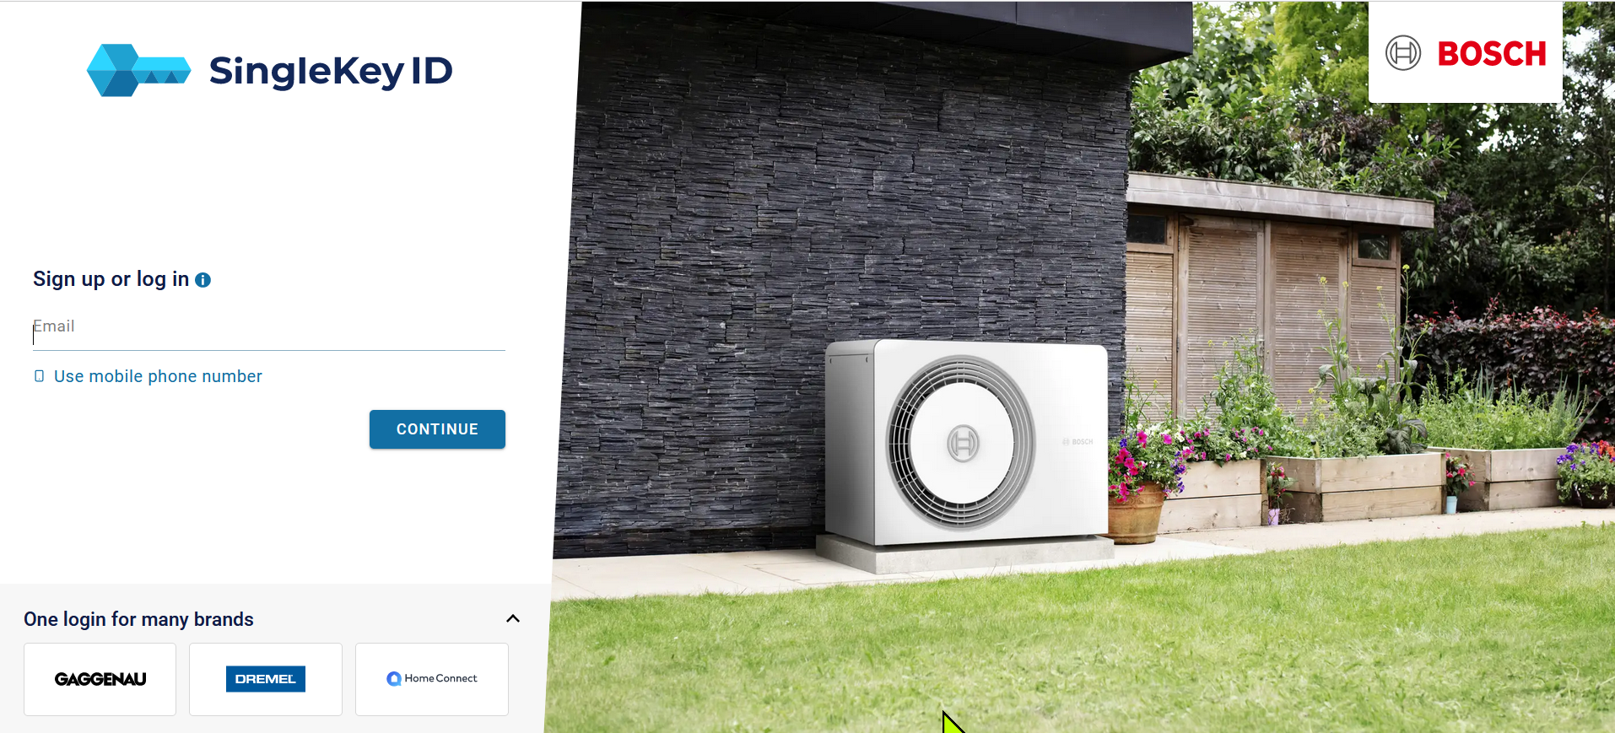
PASUL 2
Conectarea la Academia Bosch
Introduceți adresa dvs. de e-mail și parola pentru SingleKey ID (aceeași ca cea pentru Programul Partenerilor Bosch).

Slide 5
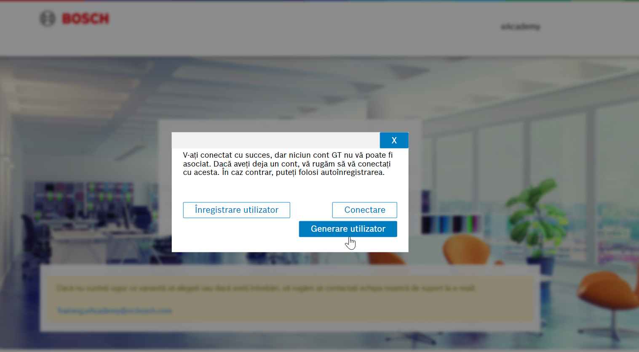
PASUL 3.1
Conectarea la Academia Bosch
Dacă v-ați autentificat cu succes, se va afișa fereastra pop-up din imaginea de mai jos. Astfel, vă rugăm să apăsați pe butonul Generare utilizator pentru a continua.

Slide 6
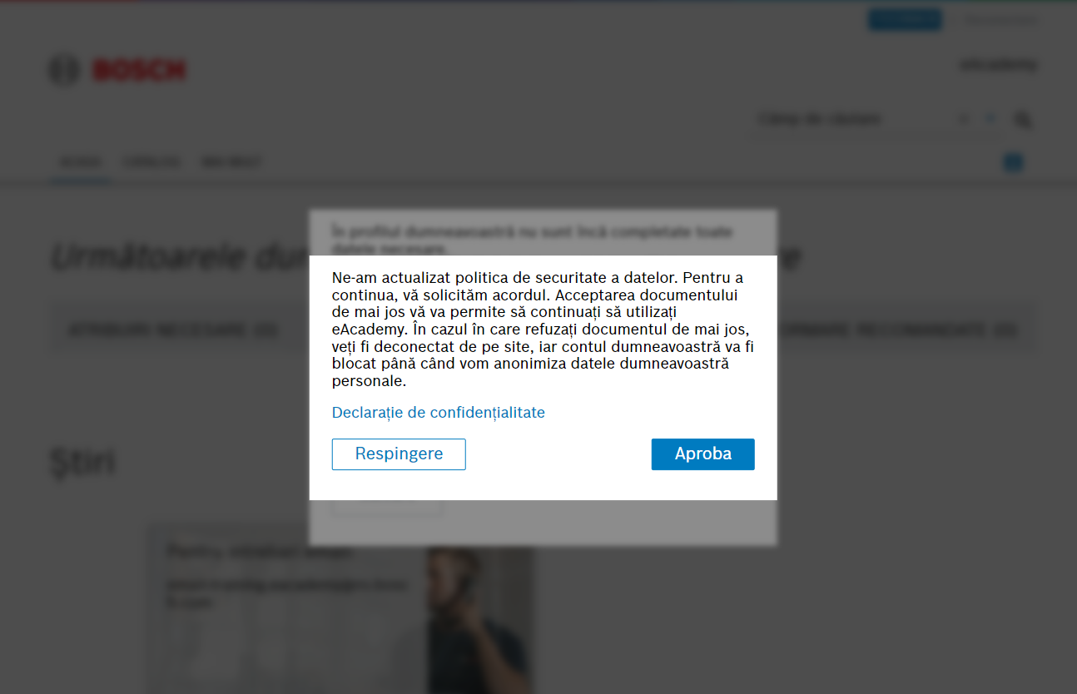
PASUL 3.2
Conectarea la Academia Bosch
După ce ați apăsat pe Generare utilizator, următoarele două ferestre pop-up se vor afișa pe ecranul dumneavoastră. Ulterior, vă rugăm să apăsați pe butonul Aprobă pentru a continua.

Slide 7
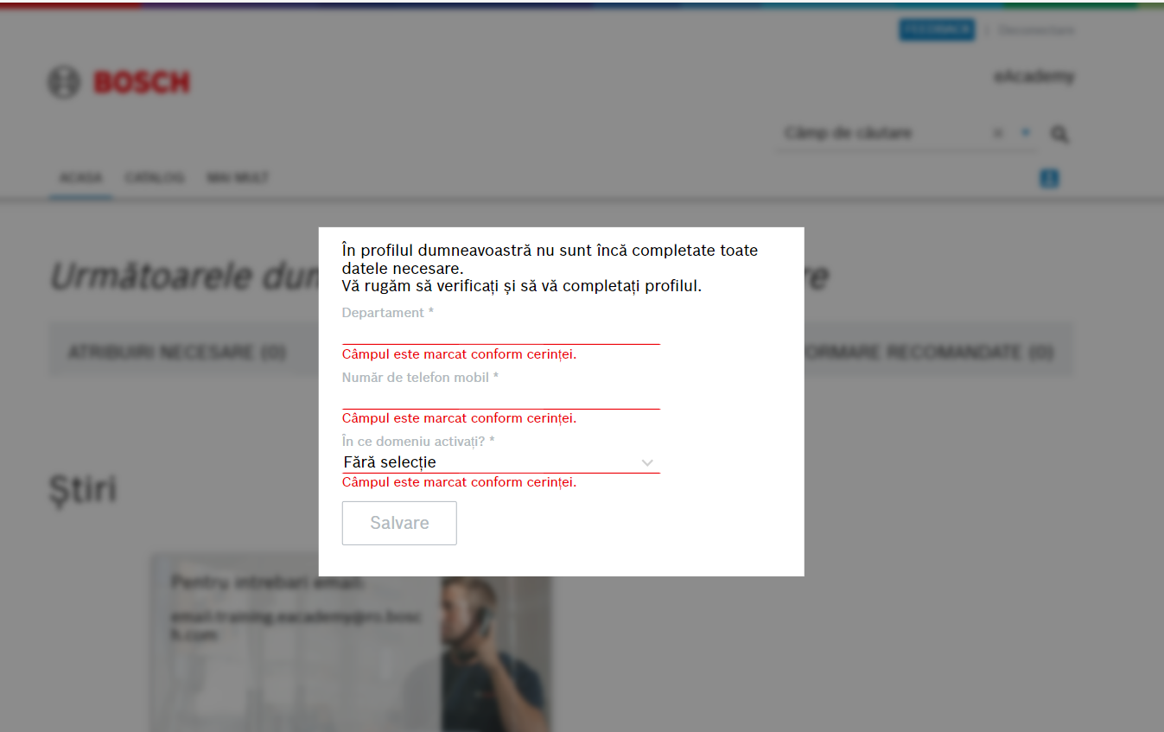
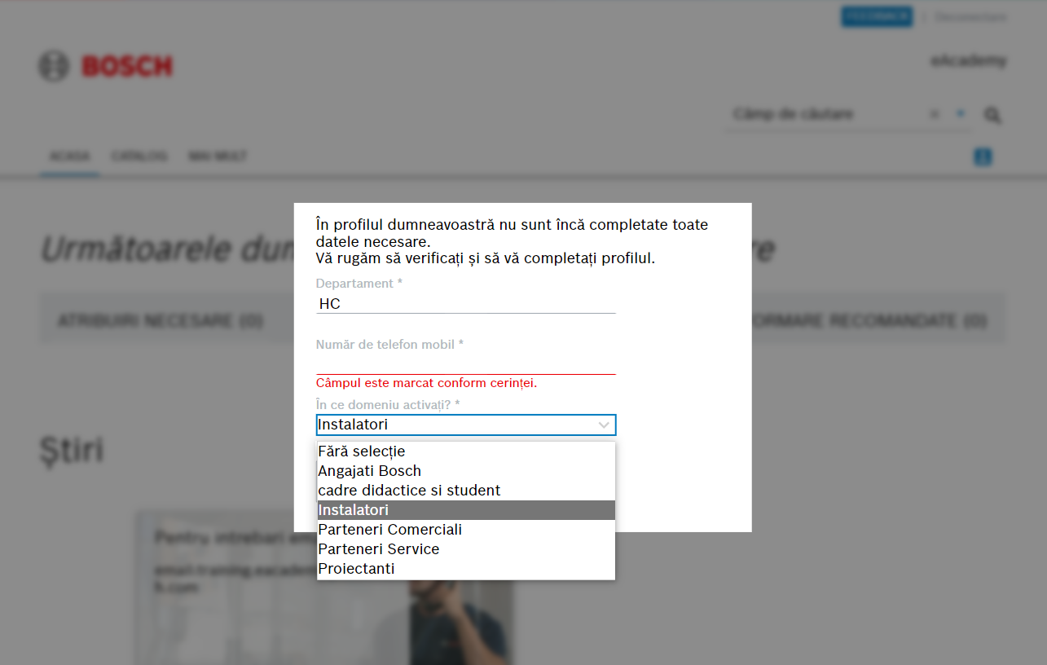
PASUL 4
Conectarea la Academia Bosch
Veți fi redirecționat/ă în profilul dvs. personal din Academia Bosch. Vă rugăm să completați toate datele necesare după indicațiile din câmpuri și să selectați cu acuratețe domeniul în care activați.

Slide 8
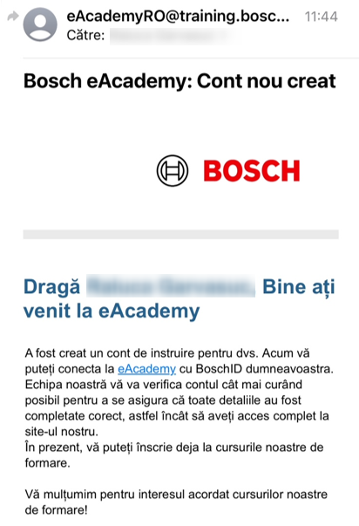
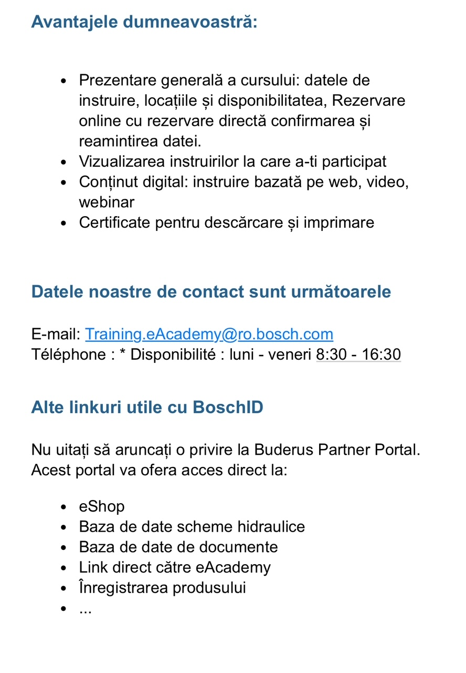
PASUL 5
Conectarea la Academia Bosch
După ce ați reușit să finalizați procesul de auto-înregistrare, veți primi următorul e-mail pe adresa dumneavoastră. Citiți cu atenție conținutul mesajului și asigurați-vă că urmați instrucțiunile.

Slide 9
PASUL 5
Conectarea la Academia Bosch
Completați toate câmpurile obligatorii marcate cu *
și apăsați pe Salvare.
Dacă aveți nevoie de suport, suntem disponibili la adresa de mail training.eAcademy@ro.bosch.com.
Notă importantă: Pe baza activității selectate, veți avea acces la cursuri personalizate. La prima autentificare, s-ar putea să nu vedeți conținutul ales. Vă rugăm să vă deconectați și să încercați să vă autentificați din nou după aproximativ 60 de minute pentru a verifica dacă preferințele dumneavoastră s-au actualizat.

